Slide 1
第 10 章 集成运算放大器
10.1 集成电路
10.2 集成运算放大器概述
10.3 反馈的基本概念
10.4 理想运算放大器
10.5 基本运算电路
10.6 电压比较器
10.7 RC 正弦波振荡电路
*10.8 有源滤波器
10.9 应用实例
返回主页
上一章
下一章

Slide 2
10.1 集成电路
集成电路是20 世纪 60 年代发展起来的固体组件。它是用微电子技术将元件、导线、电路集成
在一块很小的半导体芯片上。
集成电路的发展进程：
1960 年：小规模集成电路 SSI，
每块晶片上的元、器件数不超过100个。
1966 年：中规模集成电路 MSI。
每块晶片上的元、器件数不超过100-1000个左右。
1969 年：大规模集成电路 LSI 。
每块晶片上的元、器件数不超过1000-10000个左右。
1975 年：超大规模集成电路 VLSI 。
每块晶片上的元、器件数不超过10000个以上。
高等教育出版社

Slide 3
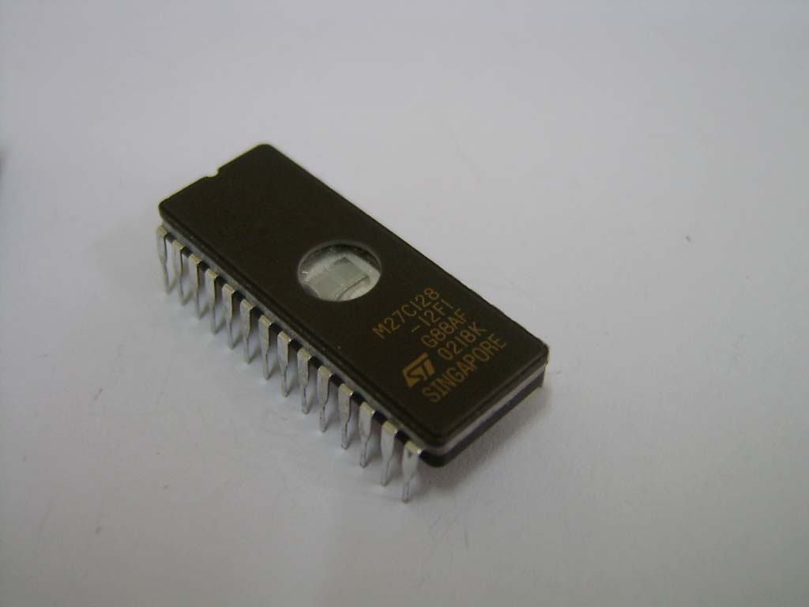
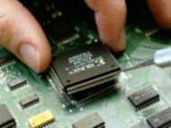
集成电路分类
(1) 模拟电路
处理模拟信号的电路。
如集成功率放大器、集成运算放大器等。
(2) 数字电路
处理数字信号的电路。
如集成门电路、编码器、译码器、触发器等。
集成电路芯片
高等教育出版社

Slide 4
10.2 集成运算放大器的概述
一、集成运算放大器的组成
输入端
输入级
中间级
输出级
输出端
集成运算放大器的组成
特点：
①输入级采用差分放大电路，共模抑制比K_{CMR} 和 r_{i} 很高。
②中间级采用多级共射电路，起电压放大作用。
③输出级采用互补对称放大电路和共集放大电路，
r_{o} 很小，带负载能力很强。
④直接耦合的多级放大电路，电压放大倍数很高。
⑤ 体积小、重量轻、功耗低、可靠性高。
高等教育出版社

Slide 5
运算放大器的符号
A_{o}
u－
u＋
u－
u＋
－
u_{D}
＋
－
＋
－
u_{D}
＋
－
＋
u_{O}
u_{O}
反相输入端
＋
同相输入端
输出端
(a) 国标符号
(b) IEC符号
+ U_{CC}
8 7
8
u－
u₊
100 dB
u_{O}
7
1
2
3
6
6
CF741
2
5
3
1 5 4
4
－U_{EE}
集成运算放大器的图形符号、引脚和外部接线图
高等教育出版社

Slide 6
二、电压传输特性
u_{O}= f(u_{D})
线性区
u_{O} = A_{o} u_{D}
= A_{o} ( u＋－u－)
饱和区
正饱和电压：
u_{O} =＋U_{OM}≈＋U_{CC}
负饱和电压：
u_{O} =－U_{OM}≈－U_{EE}
正饱和区
u_{O}
+U_{OM}
O
u_{D}
负饱和区
线性区
－U_{OM}
电压传输特性
高等教育出版社

Slide 7
10.3 反馈的基本概念
净输入 信号
x_{D}
输入信号
x_{I}
放大电路
A_{o}
输出信号
x_{O}
比较环节
反馈信号
x_{F}
反馈电路
F
反馈示意图
x_{o}
x_{D}
x_{F}
x_{o}
开环放大倍数：
F =
A_{o} =
反馈系数：
x_{o}
x_{I}
闭环放大倍数：
A_{f} =
高等教育出版社

Slide 8
一、反馈的分类
1. 正反馈和负反馈
正反馈: x_{F} 与 x_{I} 作用相同, 使 x_{D} 增加；
负反馈: x_{F} 与 x_{I} 作用相反, 使 x_{D} 减小。
2. 电流反馈和电压反馈
电流反馈：反馈信号取自输出电流，x_{F} ∝ i_{O}；
电压反馈：反馈信号取自输出电压，x_{F} ∝ u_{O}。
3. 串联反馈和并联反馈
串联反馈: x_{F} 与 x_{I} 以串联的形式作用于净输入端；
并联反馈: x_{F} 与 x_{I} 以并联的形式作用于净输入端。
高等教育出版社

Slide 9
*二、反馈的判断
1. 正反馈和负反馈
判断方法：瞬时极性法。
R_{F}
R₁
∞
－ u_{F} ＋
＋
－
＋
＋
A_{o}
u_{O}
－
＋
R₂
＋
＋
i_{D}
－
u_{D}
＋
u_{I}
R₁
＋
＋
u_{O}
－
i_{I}
R_{L}
R_{L}
R
＋
i_{F}
u_{I}
R₂
＋
R_{F}
正反馈
负反馈
高等教育出版社

Slide 10
2. 电流反馈和电压反馈
R_{F}
R₁
∞
－
＋
－ u_{F} ＋
A_{o}
u_{O}
R₂
＋
i_{D}
－
u_{D}
＋
－
＋
u_{I}
R₁
＋
＋
u_{O}
－
i_{I}
i_{F}
R_{L}
R_{L}
R
u_{I}
R_{F}
R₂
电压反馈
电流反馈
判断方法
输出端短路法: 令R_{L}= 0，此时 u_{O}=0，
若 x_{F} = 0 则为电压反馈，否则为电流反馈。
输出端开路法: 令R_{L}=∞，此时 i_{O}=0，
若 x_{F} = 0 则为电流反馈，否则为电压反馈。
高等教育出版社

Slide 11
3. 串联反馈和并联反馈
R_{F}
R₁
∞
－
＋
u_{O}
A_{o}
R₂
＋
i_{D}
－
＋
u_{I}
R₁
＋
＋
u_{O}
－
i_{I}
i_{F}
R_{L}
R_{L}
R
u_{I}
R_{F}
R₂
并联反馈
串联反馈
判断方法
串联反馈在输入端是以电压的形式出现的；
并联反馈在输入端是以电流的形式出现的。
高等教育出版社

Slide 12
三、负反馈对放大电路性能的影响
X_{D} = X_{I}－X_{F}
x_{I} x_{D}
x_{O}
X_{o}
X_{I}
X_{o}
X_{D}＋X_{F}
A_{o}
| A_{f} |
=
=
x_{F}
F
X_{o}/ X_{D}
1＋X_{F}/ X_{D}
=
反馈示意图
X_{o}/ X_{D}
| A_{f} | < | A_{o} |
=
1
| F |
X_{F}
X_{o}
X_{o}
X_{D}
| A_{f} | ≈
1＋
| A_{o} |
1＋| F || A_{o} |
当|F ||A_{o} |>>1，
称为深度负反馈
| A_{f} | =
高等教育出版社

Slide 13
1. 提高了电压放大倍数的稳定性
| A_{o} |
1＋| F || A_{o} |
| A_{f} | =
d | A_{f} |
| A_{f} |
1
1＋| F || A_{o} |
d | A_{o} |
| A_{o} |
=
d | A_{f} |
| A_{f} |
d | A_{o} |
| A_{o} |
>1
＜
若为深度负反馈, | F || A_{o} | >> 1
d | A_{f} |
| A_{f} |
d | A_{o} |
| A_{o} |
<<
故电压放大倍数的稳定性提高了。
高等教育出版社

Slide 14
[例 10.3.1] 某放大电路的 | A_{o} | =1 000，由于某一原因, 使其变化率为 ，若电路的反馈系数 | F | = 0.009，则闭环电压放大倍数的变化率？
d| A_{o}|
| A_{o} |
= 20%
d| A_{f} |
| A_{f} |
1
1＋| F || A_{o}|
d| A_{o}|
| A_{o}|
[解]
=
1
1＋0.009×1000
=
×20%
= 2%
高等教育出版社

Slide 15
2. 加宽了通频带
未加入反馈后
| A |
| A_{o}|
加入反馈后
0.707 | A_{o}|
| A_{f} |
0.707 | A_{f}|
B_{o}
B_{f}
O
f
f₃
f₂
f₁
f₄
加宽通频带
高等教育出版社

Slide 16
3. 改善非线性失真
i_{C}
i_{C}
U_{CC} /R_{C}
U_{CC} /R_{C}
I_{C}
I_{C}
O
O
ωt
ωt
无负反馈时
有负反馈时
改善非线性失真
4. 稳定了输出电压或输出电流
电压负反馈稳定输出电压。
电流负反馈稳定输出电流。
高等教育出版社

Slide 17
5. 改变了输入电阻或输出电阻
串联反馈使输入电阻增加。
并联反馈使输入电阻减小。
电压负反馈使输出电阻减小。
电流负反馈使输出电阻增加。
高等教育出版社

Slide 18
10.4 理想运算放大器
一、理想运放的主要条件
开环电压放大倍数：A_{o}→∞
开环输入电阻：r_{i}→∞
开环输出电阻：r_{o}→0
共模抑制比：K_{CMR} →∞
∞
u－
u＋
－
＋
u_{O}
－
u_{D}
＋
＋
理想运放的符号
高等教育出版社

Slide 19
二、理想运放的特性
1. 工作在饱和区时的特点
不加反馈时，稍有 u_{D} 即进入饱和区。
(1) 当 u＋ ＞u－时，
即 u_{D} > 0
u_{O}
+U_{OM}
u_{O} = ＋U_{OM}≈＋U_{CC}
(2) 当 u＋＜u－时，
即 u_{D} < 0
O
u_{D}
－U_{OM}
u_{O} =－U_{OM}≈－U_{EE}
理想运算放大器
的电压传输特性
高等教育出版社

Slide 20
2. 工作在线性区时的特点
(1) A_{o}→∞
u_{O}
A_{o}
u_{D} =
= 0
反馈电路
u＋ = u－
∞
故称为虚短路。
u－
u＋
－
＋
u_{O}
i_{D}
＋
(2) r_{i}→∞
u_{D}
r_{i}
i_{D} =
= 0
引入负反馈后的理想运放
故称为虚断路。
(3) r_{o}→0
u_{OL}= u_{OC}
即输出电压不受负载的影响。
高等教育出版社

Slide 21
10.5 基本运算电路
一、比例运算电路
1. 反相比例运算电路
R_{F}
i_{F}
R₁
∞
i₁
i_{D}
u－= u＋= 0
u_{I}
－
＋
u_{O}
u－
u＋
R₂
＋
i_{D} = 0
i₁ = i_{F}
反相比例运算电路
u_{I}
R₁
－u_{O}
R_{F}
虚地
=
R_{F}
R₁
u_{O} = －
u_{I}
A_{f}
高等教育出版社

Slide 22
R_{F}
i_{F}
R₁
∞
i₁
i_{D}
Ｒ_{F}
Ｒ₁
u_{I}
－
＋
u_{O}
u－
u＋
u_{O} =－
u_{I}
R₂
＋
反相比例运算电路
说明
① u_{O} 与 u_{I} 成反相比例；
u_{O} 的大小只与 R₁ 、 R_{F} 的阻值和 u_{I} 有关。
②若 R₁ = R_{F} ，则 u_{O} = －u_{I} 。
故称为反相器。
③ R₂为平衡电阻， R₂ = R₁∥R_{F}
高等教育出版社

Slide 23
2. 同相比例运算电路
u_{O}= R_{F} i_{F} ＋ R₁ i₁
u_{I} = R₁ i₁
i_{F} = i₁
R_{F}
i_{F}
R₁
i₁
i_{D}
∞
－
＋
u_{O}
u－
u＋
R₂
＋
R_{F}
R₁
u_{I}
u_{O} =
( 1＋
) u_{I}
同相比例运算电路
A_{f}
高等教育出版社

Slide 24
R_{F}
i_{F}
R₁
i₁
i_{D}
∞
－
＋
u_{O}
R_{F}
R₁
u－
u＋
u_{O} =
( 1＋
) u_{I}
R₂
＋
u_{I}
同相比例运算电路
说明
① u_{O} 与 u_{I} 同相位，且 A_{f}≥1；
u_{O} 的大小只与R₁、R_{F} 的阻值和 u_{I} 有关。
② 若 R_{F} = 0, R₁ = ∞, R₂ = 0 时,
∞
u_{O} = u_{I} 称为电压跟随器
③ 平衡电阻 R₂ = R₁∥R_{F} 。
－
＋
u_{O}
u_{I}
＋
电压跟随器
高等教育出版社

Slide 25
[例 10.5.1] 应用运放来测量电阻的原理电路如图所示，
其中 u_{I} =U = 10V，输出端接有满量程为 5V 的电压表，被
测电阻为R_{x}。(1) 试找出被测电阻的阻值R_{x}与电压表读数之
间的关系；(2)若使用的运放为CF741型，为了扩大测量电阻
的范围，将电压表量程选为 50V是否有意义？
R_{x}
[解] (1)
R_{x}
R₁
R₁
u_{O} =－
u_{I}
u_{I}
∞
－
＋
u_{O}
＋
U
－
1MΩ
＋
R₁
u_{I}
－
＋
R_{x} =－
u_{O}
V 0~5V
10V
10⁶
10
=－
u_{O} Ω
=－10⁵ u_{O} Ω
高等教育出版社

Slide 26
所以:
电压表读数 u_{O} /V | －1 | －2 | －3 | －4 | －5
被测电阻值 R_{x} /Ω | 10⁵ | 2×10⁵ | 3×10⁵ | 4×10⁵ | 5×10⁵
(2) 查附录可知，CF741 型集成运放的最大输出电压为
±13 V，超出此值时输入与输出不再有线性关系，
所以，选用 50 V 量程的电压表是没有意义的。
高等教育出版社

Slide 27
二、加法运算电路
R₁₁
R_{F}
i_{I1}
i_{F}
u＋= u－ = 0
u_{I1}
R₁₂
∞
当 u_{I1} 单独作用时,
i_{I2}
u_{I2}
－
＋
u_{O}
R_{F}
R₁₁
u－
u＋
R₂
＋
u_{O1}=－
u_{I1}
虚地
当 u_{I2} 单独作用时,
加法运算电路
R_{F}
R₁₂
u_{O1}=－
u_{I2}
根据叠加定理: u_{O} = u_{O1}＋ u_{O2}
R_{F}
R₁₁
R_{F}
R₁₂
u_{O}=－(
u_{I1}
+ u_{I2} )
高等教育出版社

Slide 28
R₁₁
R_{F}
i_{I1}
i_{F}
u_{I1}
Ｒ_{F}
Ｒ₁₁
Ｒ_{F}
Ｒ₁₂
R₁₂
u_{O}=－(
u_{I1}
+ u_{I2} )
i_{I2}
∞
u_{I2}
－
＋
u_{O}
u－
u＋
R₂
＋
加法运算电路
说明
Ｒ_{F}
Ｒ₁
①当 R₁₁ = R₁₂ = R₁ 时：
②当 R₁₁ = R₁₂ = R_{F} 时： u_{O}=－(u_{I1} + u_{I2}) ，
③平衡电阻： R₂ = R₁₁∥R₁₂∥R_{F} 。
u_{O}=－
(u_{I1} + u_{I2})
高等教育出版社

Slide 29
三、减法运算电路
R_{F}
R_{F}
R_{F}
当 u_{I1} 单独作用时,
R₁
R₁
R₁
∞
∞
Ｒ_{F}
Ｒ₁
∞
u_{I1}
u_{I1}
－
＋
u_{O}
－
＋
－
＋
u_{O}
u－
u＋
u_{O}
u－
u＋
u_{O1}=－
u_{I1}
u－
u＋
＋
＋
R₂
＋
R₂
R₂
u_{I2}
u_{I2}
当 u_{I2} 单独作用时,
R₃
R₃
R₃
R_{F}
R₁
u_{O2}= (1＋
) u＋
减法运算电路
R_{F}
R₁
R₃
R₂＋R₃
= (1＋
)
u_{I2}
R₃
R₂＋R₃
u＋=
u_{I2}
根据叠加定理: u_{O} = u_{O1}＋ u_{O2}
高等教育出版社

Slide 30
R₃ / R₂
1＋R₃ / R₂
u_{O} = u_{O1}＋u_{O2}
R_{F}
R₁
R₃
R₂＋R₃
Ｒ_{F}
Ｒ₁
= (1＋ )
u_{I2}－ u_{I1}
R_{F}
说明
Ｒ₃
Ｒ₂
Ｒ_{F}
Ｒ₁
R₁
∞
①
当
=
时,
u_{I1}
－
＋
u_{O}
u－
u＋
R₂
＋
Ｒ_{F}
Ｒ₁
u_{I2}
u_{O}=
(u_{I2}－u_{I1})
R₃
②当 R₁= R_{F} 时,
u_{O}= u_{I2} – u_{I1}
③平衡电阻 R₂∥R₃= R₁∥R_{F} 。
减法运算电路
高等教育出版社

Slide 31
[例 10.5.2] 如图为两级运放组成的电路，已知 u_{I1} =
0.1 V，u_{I2} =0.2 V，u_{I3} =0.3 V，求 u_{O}。
30 kΩ
30 kΩ
10 kΩ
u_{I1}
u_{I2}
30 kΩ
△
∞
10 kΩ
△
∞
－
＋
－
＋
＋
＋
10 kΩ
10 kΩ
+
u_{O}
－
u_{I3}
10 kΩ
[解]
第一级为加法运算电路：
Ｒ_{F1}
Ｒ₁₁
Ｒ_{F1}
Ｒ₁₂
u_{O1}=－(
u_{I1}＋
u_{I2} )
= 0.3 V
第二级为减法运算电路：
R_{F2}
R₃
R₅
R₄ + R₅
Ｒ_{F2}
Ｒ₃
u_{O}=
u_{I3}
(1＋ )
－ u_{O1}
= 0.6 V
高等教育出版社

Slide 32
四、微分运算电路
R_{F}
i_{F}
u₊ = u－ = 0
i_{F} = i_{C}
＋u_{C}－
i_{C}
∞
u_{I}
－
＋
u_{O}
u－
u＋
u_{O}
R_{F}
du_{C}
C
＋
－
= C
虚地
dt
R₂
du_{C}
u_{O} =－R_{F}C
微分运算电路
dt
du_{I}
u_{I}
u_{O} =－R_{F}C
U_{I}
dt
说明
O
t
u_{O}
① 当 u_{I} 为阶跃电压时,
u_{O} 为尖脉冲电压。
O
t
② 平衡电阻 R₂ = R_{F} 。
波形
高等教育出版社

Slide 33
五、积分运算电路
＋ u_{C}－
i_{F}
u＋= u－= 0
i_{I} = i_{F}
C
R₁
i_{I}
∞
u_{I}
－
＋
u_{O}
u－
u＋
u_{I}
R₁
du_{C}
dt
＋
=
虚地
C
R₂
u_{O} =－u_{C}
积分运算电路
1
R₁C
u_{I}
u_{O} =－
∫
u_{I} dt
U_{I}
说明
t
O
u_{O}
①当 u_{I} 为阶跃电压时,
u_{O}随时间线性积分到负饱
和值为止。
t
O
－U_{OM}
②平衡电阻 R₂ = R₁ 。
波形
高等教育出版社

Slide 34
10.6 电压比较器
一、单限电压比较器
R
∞
R
∞
U_{R}
－
＋
u_{O}
u_{I}
－
＋
＋
＋
u_{O}
R
R
u_{I}
U_{R}
信号输入方式
u_{O}
+U_{OM}
u_{O}
+U_{OM}
u_{I}
u_{I}
O
U_{R}
O
U_{R}
－U_{OM}
－U_{OM}
电压传输特性
高等教育出版社

Slide 35
当U_{R} =0 时，称为零电压比较器
u_{I}
R
∞
u_{I}
－
＋
u_{O}
＋
O
R
t
u_{O}
零电压比较器
＋U_{OM}
O
t
－U_{OM}
输出波形
零电压比较器可以实现波形变换, 即可以
把正弦波变换为方波。
高等教育出版社

Slide 36
[例 10.6.1] 如图所示是利用运放组成的过温保护电路，R₃ 是负温度系数的热敏电阻，温度升高时，阻值变小，KA 是继电器，要求该电路在温度超过上限值时，继电器动作，自动切断加热电源。试分析该电路的工作原理。
[解]
从图中可得：
＋U_{CC}
R₃
R₄
R₃＋R₄
R₁
u_{I} =
U_{CC}
(1)
∞
KA
U_{R}
－
＋
u_{O}
＋
T
R₂
R₁＋R₂
u_{I}
U_{R} =
U_{CC}
(2)
R₄
R₂
正常工作时， u_{I}＜U_{R}，
u_{O} =－U_{OM}
晶体管 T 截止，→ KA 线圈不通电, → KA 不会动作。
高等教育出版社

Slide 37
当温度超过上限值时，
R₃ 的阻值下降；
根据公式 (1) 可知 u_{I} 增加，
当 u_{I} > U_{R} 时，
＋U_{CC}
R₃
R₁
∞
KA
U_{R}
－
＋
u_{O}
＋
T
u_{I}
u_{O} =＋U_{OM}
R₄
晶体管 T 饱和导通，
→ KA线圈通电,
→ KA产生动作，
→切除加热电源，
→实现过温保护。
R₂
高等教育出版社

Slide 38
∗二、 滞回电压比较器
u_{O}
+U_{OM}
R₁
∞
u_{I}
－
＋
＋
下限触发电压
U_{H}
R₂
+
_
u_{I}
U_{R}
u_{O}
O
U_{L}
上限触发电压
－U_{OM}
R_{F}
滞回电压比较器
电压传输特性
当 u_{O}= + U_{OM} 时,
R_{F}
R₂ + R_{F}
R₂
R₂ + R_{F}
u₊ = U_{H} =
U_{R} +
U_{OM}
当 u_{O}=－U_{OM} 时,
R_{F}
R₂ + R_{F}
R₂
R₂ + R_{F}
u₊ = U_{L} =
U_{R}－
U_{OM}
高等教育出版社

Slide 39
u_{O}
+U_{OM}
R₁
∞
u_{I}
－
＋
＋
U_{H}
R₂
+
_
u_{I}
U_{R}
u_{O}
O
U_{L}
－U_{OM}
R_{f}
滞回电压比较器
电压传输特性
△U= U_{H} – U_{L}
—— 称为滞回宽度
改变 R₂ 和 R_{F}，可以改变 ΔU、U_{L}、U_{H} 。
高等教育出版社

Slide 40
∗三、 双限电压比较器
∞
u_{O1}
当 u_{I}＜U_{L} 时,
u_{H}
－
＋
＋
u_{O1}=－U_{OM}
u_{O2}=＋U_{OM}
D1
u_{O}=＋U_{OM}
u_{O}
u_{I}
∞
u_{O2}
当 u_{I} > U_{H} 时,
－
＋
＋
u_{L}
u_{O1}=＋U_{OM}
u_{O2}=－U_{OM}
D2
u_{O}=＋U_{OM}
双限电压比较器
u_{O}
当 U_{H}＜u_{I}＜U_{L} 时,
+ u_{OM}
u_{O1} = －U_{OM}
u_{O2} = －U_{OM}
u_{I}
u_{O}= 0
O
u_{H}
u_{L}
电压传输特性
高等教育出版社

Slide 41
10.7 RC 正弦波振荡电路
＋
U_{i}
－
放大电路
A₀
＋
U_{o}
－
R_{F}
θ
R₁
∞
－
＋
u_{O}
－
U_{f}
＋
反馈电路
F
＋
R
正弦波振荡器原理电路
C
C
U_{o}
A_{o}
R
U_{i} =
RC 正弦波振荡器
同相比
例电路
U_{f} = F U_{o}
反馈电路
A_{o}F =1
高等教育出版社

Slide 42
1. 自励振荡的相位条件
·
·
反馈电压 U_{f} 的相位要与输入电压 U_{i} 的相位
相同。
R
C
即必须是正反馈。
＋
U_{O}
－
＋
U_{f} =U_{i}
－
Z_{并}
Z_{总}
R
C
U_{f}
=
U_{o}
RC 串并联电路
R∥(－jX_{C} )
=
(R－jX_{C} )＋[R∥(－jX_{C})]
1
=
2
R²－X_{C}
3＋j
RX_{C}
高等教育出版社

Slide 43
R
U_{f}
1
C
=
2
R²－X_{C}
＋
U_{o}
－
＋
U_{f} =U_{i}
－
U_{o}
3＋j
R
RX_{C}
C
·
·
若满足 U_{f} 和 U_{i} 同相位
RC 串并联选频电路
1
R = X_{C} =
2πf_{n}C
1
2πR C
f_{n} =
—— 振荡频率
改变 R、C 可以改变振荡频率。
U_{f}
1
3
F =
=
U_{o}
高等教育出版社

Slide 44
2.自励振荡的幅度条件
反馈电压与输入电压大小相等。
即 | A_{o}|| F | = 1。
·
·
U_{o}
A_{o}
U_{i} =
·
·
U_{f}= F U_{o}
U_{f}
1
3
F =
=
R_{F}
U_{o}
θ
| A_{o} | = 3
R₁
∞
－
＋
u_{O}
R_{F}
R₁
R
＋
1＋
= 3
Ｒ_{F} = 2R₁
C
C
R
RC 正弦波振荡器
高等教育出版社

Slide 45
3.自励振荡的起振条件
R_{F}
放大电路
振荡电路的组成
θ
R₁
∞
① 放大电路
② 正反馈电路
③ 选频网络
－
＋
u_{O}
＋
R
反馈电路
起振的过程
C
C
R
→接通电源→ U_{o1}
RC 正弦波振荡器
反馈 →U_{i} = U_{f} = | F |U_{o1}
选频电路
放大→ U_{o2}= | A_{o} | | F | U_{o1}
＞ U_{o1}
再反馈→U_{i} = U_{f} = |F |U_{o 2}
再放大→U_{o3} = | A_{o} | | F |U_{o2}
＞U_{o2}
……
高等教育出版社

Slide 46
振荡波形
① | A_{o} || F | ＞1
—— 才能起振
② | A_{o} || F | = 1
—— 振荡稳定
③ | A_{o} || F |＜1
—— 不能起振
总之，起振过程是由 | A_{o} || F | >1， 一直到
| A_{o} || F | = 1， 达到稳定的过程。
高等教育出版社

Slide 47
振荡稳定时: | A_{o} || F | = 1
R_{F}
| A_{o} | = 3
R_{F} = 2R₁
θ
R₁
∞
－
＋
u_{O}
起振时: | A_{o} || F | ＞1
R
＋
| A_{o} | ＞3
R_{F} > 2R₁
C
C
R
RC 正弦波振荡器
R_{F} 为非线性电阻，
选择负温度系数的热敏变阻。
高等教育出版社

Slide 48
*10.8 有源滤波器
滤波器是一种选频电路。
按电路组成分为：
无源滤波电路：由无源元件 R、L、C 组成
的滤波器。
有源滤波电路：含有放大电路的滤波器。
按频率范围分为：
低通、高通、带通和带阻滤波器等。
高等教育出版社

Slide 49
一、低通滤波器
在 RC 回路 中
R_{F}
－jX_{C}
R₁
U＋= U_{C} =
U_{i}
∞
R－jX_{C}
－
＋
U_{o}
R
＋
U_{i}
U_{i}
=
1＋jω RC
C
根据同相比例运算电路
低通滤波器
R_{F}
R₁
U_{o} = (1＋
) U₊
R_{F}
R₁
U_{i}
= (1＋ )
1＋jω RC
高等教育出版社

Slide 50

R_{F}
R₁
U_{o}
U_{i}
1＋
| A_{u} |
A_{u} =
=
| A_{m} |
1＋jωRC
1
| A_{m} |
R_{F}
R₁
1＋
O
ω₀
ω
| A_{u} | =
1＋(ωRC)
幅频特性
2
R_{F}
R₁
当ω= 0 时， | A_{u} | =
1＋
| A_{m}| =
1
1
2
1
2
R_{F}
R₁
ω₀ = 时,
当ω =
| A_{u} | =
| A_{m}|
=
（1＋ ）
RC
—— 称为截止角频率 。
频率小于ω₀ 的信号可以通过。
高等教育出版社

Slide 51
二、高通滤波器
R_{F}
在 RC 回路中：
·
R
·
R₁
∞
U₊
U_{i}
=
－
＋
U_{o}
jX_{C}
R－
＋
·
U_{i}
U_{i}
=
C
1
R
1－j
ωRC
高通滤波器
根据同相比例运算电路，可得
R_{F}
R₁
·
R_{F}
R₁
U_{i}
U_{o} =
) U₊
(1＋
= (1＋ )
1
1－j
ωRC
高等教育出版社

Slide 52

R_{f}
R₁
·
1＋
ω
U_{o}
T(j )
A_{u} =
=
·
1
A_{m}
U_{i}
1－j
1
ωRC
A_{m}
R_{F}
R₁
2
1＋
| A_{u} | =
O
1
ω₀
ω
2
1＋( )
ωRC
幅频特性
R_{F}
R₁
当ω=∞ 时， |Au| = |A_{m}|
= 1＋
|A_{m}|
当ω = ω₀ 时，
1
|Au| =
其中 ω₀ =
2
RC
频率大于ω₀ 的信号可以通过。
高等教育出版社

Slide 53
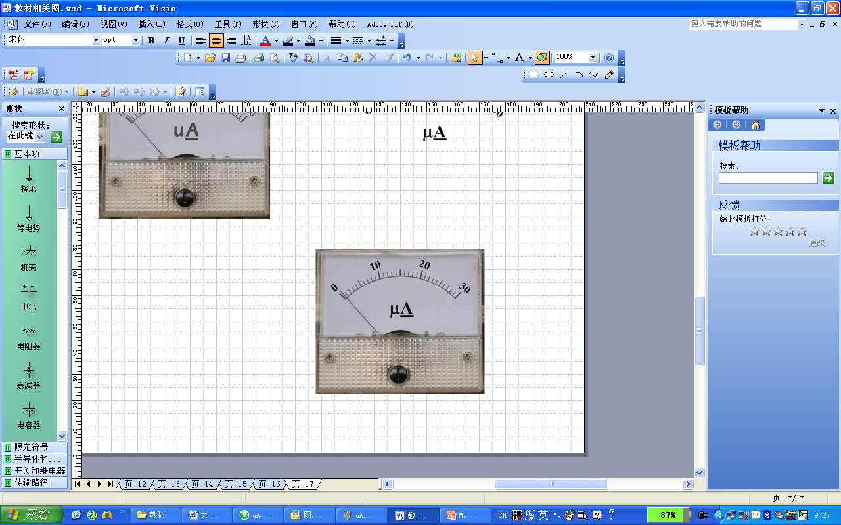
10.9 应用实例
将集成运算放大器与磁电式直流电流表头（如下图示）相结合，可构成内阻大于10MΩ/ V的直流电压表和内阻小于1Ω 的直流微安表。
磁电式直流电流表头
高等教育出版社

Slide 54
一、直流电压表
R_{F}
R
∞
－
＋
U_{o}
＋
R′
U_{x}
V
直流电压表的原理电路
高等教育出版社

Slide 55
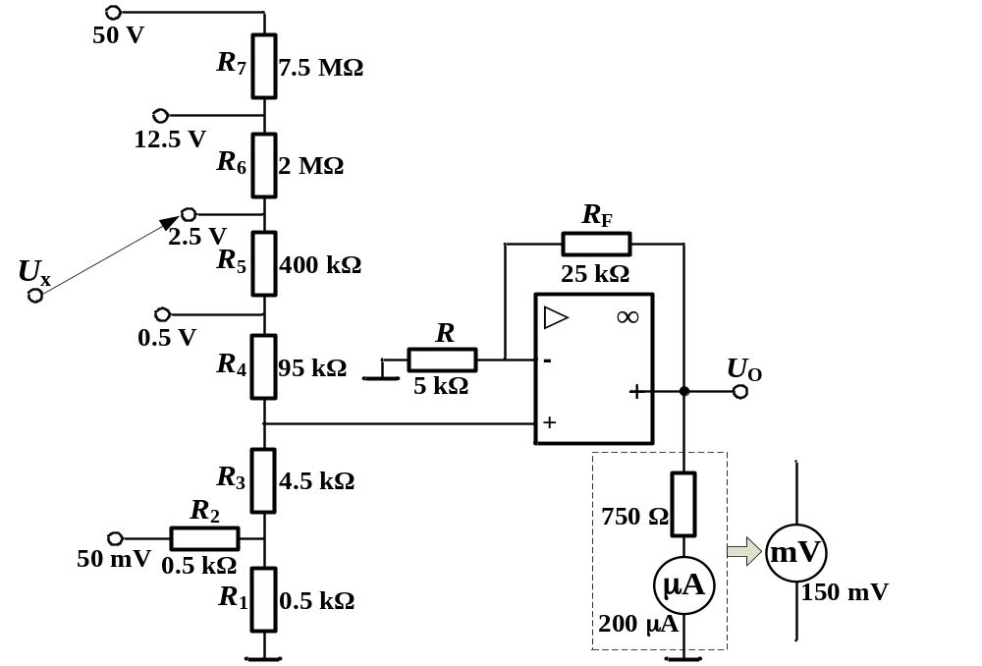
一、直流电压表
分压器
扩大量程的同相输入式直流电压表的实际电路
高等教育出版社

Slide 56
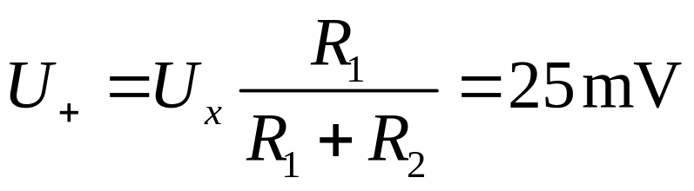
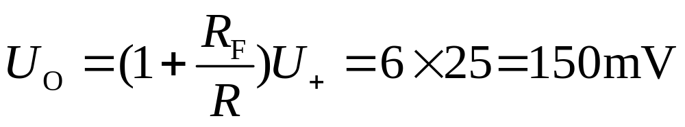
一、直流电压表
当输入电压U_{x}=50mV时：
输出电压U_{O}为：
此时电压表达到满量程，表示被测电压的大小为50mV。
高等教育出版社

Slide 57
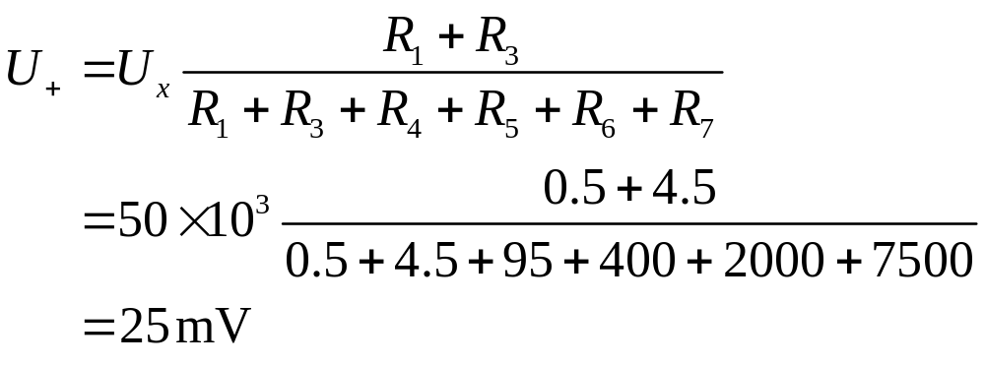
一、直流电压表
当输入电压U_{x}=50V时：
可见，此时U₊仍不超过25mV，输出电压U_{O}仍为150mV达到满量程，表示被测电压的大小为50V。
该电压表的量程为0~50V。
高等教育出版社

Slide 58
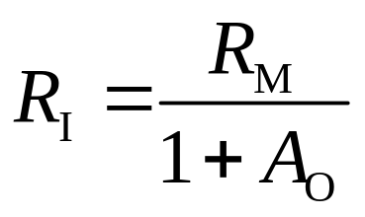
二、直流电流表
表头内阻
R_{M}
μA
I_{F}
I_{x}
∞
－
＋
＋
直流电流表原理电路
该电流表的内阻R_{I}很小，约为
高等教育出版社

Slide 59
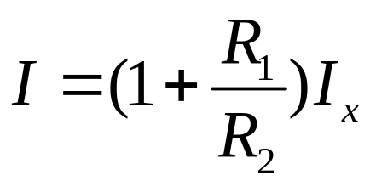
二、直流电流表
R₁
R_{M}
I
μA
R₂
表头电流I与被测电流I_{x}的关系为：
I₁
I_{x}
∞
－
＋
＋
高灵敏度直流电流表电路
利用运放和100μA表头构成的直流电流表，只要参数选取得当，可实现量程为10μA、内阻小于1 Ω的高精度微安表。
高等教育出版社

Slide 60
作 业
10.5.4；10.5.5；10.5.7；10.5.14
高等教育出版社

